Slide 1
Международное гуманитарное право
9 класс

Slide 2
Определение МГП
Международное гуманитарное право – совокупность международных договорных норм, регулирующих правила ведения вооружённых конфликтов и защиты жертв войны.
Жертвами военных действий признаются раненые, военнопленные и мирное гражданское население.
Международное Гуманитарное право имеет свою историю. Ещё в 1785 году Б. Франклин и Фридрих Великий заключили договор о дружбе и мире, в котором обязались
содержать и кормить военнопленных, а после конфликта возвращать их на родину.

Slide 3
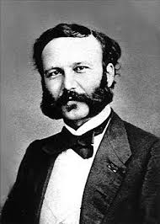
История МГП
В 1859 году в Ломбардии (Италия ) произошла битва при Сольферино, после которой на поле боя осталось 6 тысяч убитых и 36 тысяч раненых. Оказавшийся в это время поблизости молодой швейцарец Анри Дюнан сделал всё возможное для солдат, терпящих невыносимые муки и брошенных умирать. А затем он добился созыва конференции в Женеве, принявшую первую Конвенцию «Об улучшении участи раненых на поле боя.»

Slide 4

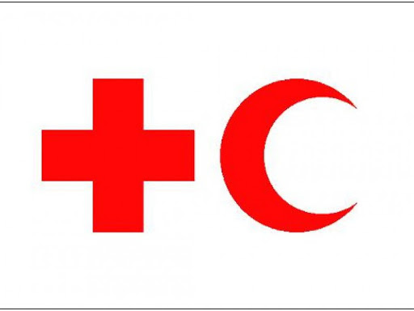
Основные источники МГП
Все нормы МГП – договорные. ( Конвенция – это соглашение нескольких сторон).
В 1860 году возникла организация Красного креста. Первоначальной задачей этой международной организации стала помощь раненым во время вооружённых конфликтов.

Slide 5
Конвенции
Позднее были приняты Гаагские Конвенции 1899 года и 1907 года, ограничивающие воюющие стороны в выборе средств ведения военных действий:
Запрет использовать оружие. Снаряды, вещества и методы ведения войны, причиняющие излишние страдания;
Отравлять источники воды и территорию ведения военных действий;
Уничтожать солдат, сложивших оружие;
Нападать на гражданское население;
Нападать на медицинский персонал и госпитали;
Использовать медицинскую символику для прикрытия вооружённых сил;
Использовать терроризм

Slide 6
Источники современного гуманитарного права
1925 год – Женевский протокол, запрещающий применение на войне удушливых, ядовитых и других газов, а также бактериологических средств.
1949 год – Женевские Конвенции « об улучшении участи раненых и больных лиц…»
- «Об обращении с военнопленными»
- «О защите гражданского населения»
1951 год – «О статусе беженцев»
1972 год – « О запрещении разработки, производства, накопления бактериологическогои токсического оружия»
1980 - « о запрещении применения некоторых видов оружия неизбирательного действия»

Slide 7
Основные принципы МГП
1. Принцип соразмерности : нельзя наносить противнику ущерб, несоразмерный с целью войны.
Лица, выведенные из строя, а также не участвующие непосредственно в войне имеют право на уважение, защиту и гуманное обращение.
Право сторон военного конфликта выбирать способы ведения войны не является неограниченным.

Slide 8
Некоторые нормы МГП
- нельзя унижать человеческое достоинство раненых и военнопленных;
Нельзя проводить на военнопленных медицинские эксперименты;
пытки запрещены;
Для выхода мирного населения должны быть предоставлены «мирные коридоры»;
Нельзя нападать на медицинский персонал;
Госпитали и медицинские объекты можно защищать от грабежа, но нельзя оборонять;
их следует передать противнику в сохранном состоянии в случае оставления территории;

Slide 9
Вывод
Таким образом смысл и цель МГП – помочь людям сохранить человечность даже в условиях войны!
МГП не может исключить войну из жизни человечества, но может уменьшить бедствия, вызванные войной.
Домашнее задание: параграф №22 и вопросы и задания к нему устно. Тест по Конституции РФ и МГП
Ответы: Б Г А А Г Б В А Б В

Slide 10
Тест « Конституционное право»
1.Укажите название высшего законодательного органа РФ:
а) Государственная дума б) Федеральное Собрание в) Совет Федерации г) Государственный Совет
2. Ныне действующая Конституция РФ была принята:
а) Верховным Советом СССР б) Государственной думой в) Советом Федерации г) всенародным референдумом
3 Термин «Конституция» переводится как:
а) учреждение б) соглашение в) повеление г)договор
4 Глава исполнительной власти в РФ – это:
а) Председатель правительства б) Премьер – министр в) Глава кабинета г) Президент

Slide 11
Тест « Конституционное право»
5.Найдите лишнее: Правом Законодательной инициативы обладают:
а) Президент РФ б) Совет Федерации в) законодательные органы субъектов федерации г) органы самоуправления в РФ
6. Решение об отстранении Президента от должности принимает:
а) государственная дума б) Совет Федерации в) Правительство РФ г) Совет Безопасности РФ
7.Процедура выдвижения обвинений против Президента называется:
а) инаугурация б) индоктринация в) импичмент г) преамбула

Slide 12
Тест « Конституционное право»
8. К основам конституционного строя РФ не относится:
а) преимущественная защита частной собственности б) экономическое единство территории в) политический плюрализм( многообразие) и многопартийность г) отсутствие государственной религии
9.Государственная дума имеет полномочие :
а) отрешить Президента от власти б) выразить недоверие Правительству
В) снять с должности судей Конституционного суда г) снять с должности министров Правительства
10. Верны ли следующие утверждения:
А Человек, его права и свободы являются высшей ценностью
Б Носителем суверенитета…….РФ является её многонациональный народ
а) верно только А б) верно только Б в) оба суждения верны г) оба суждения неверны

